Slide 1
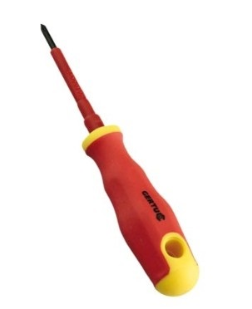
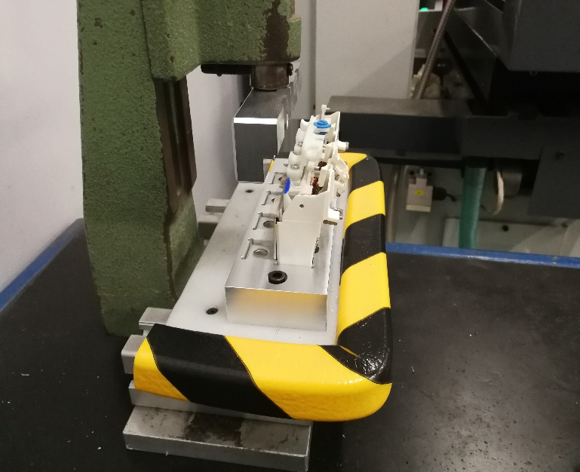
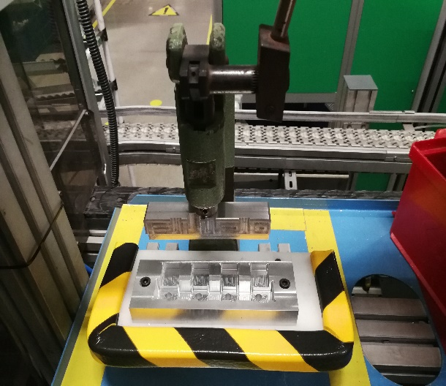
Dociskanie klucza - F4
Ze względów bezpieczeństwa zabrania się używanie śrubokrętów do dociskania klucza.
Do dobijania kluczy należy posłużyć się pracą ręczną.
Sposób obsługi:
1. Umieszczenie aparatu w prasie -> stykami od siebie.
2. Aparaty 3P umieszczamy od lewej
strony bazy.
3. Pociągamy dźwignię prasy w celu dociśnięcia kluczy.
UWAGA: Prasa nie współpracuje z
aparatami 4P3D tj. 4P z polem
neutralnym.
3P
Autor: G. Kocy Symbol zmiany……A……….
Data przygotowania: 21.12.2018r. Nr dokumentu ….P023……..

Slide 2
Raportowanie godzin
Lista osób uczestniczących w szkoleniu
Data
Prowadzący
Czas trwania szkolenia
Wypełnia organizator |  | Wypełnia uczestnik szkolenia
l.p. | Imię i nazwisko | Podpis | Uwagi
1
2
3
4
5
6
7
8
9
10
11
12
13
14
15
16
17
18
19
20
21
22
23
24
25

